Slide 1

01 载流导线受的磁力
02 电流强度单位
03 磁场对载流线圈的作用
04 磁力的功
磁
场
对
载
流
导
线
的
作
用
第
十
一
讲

Slide 2

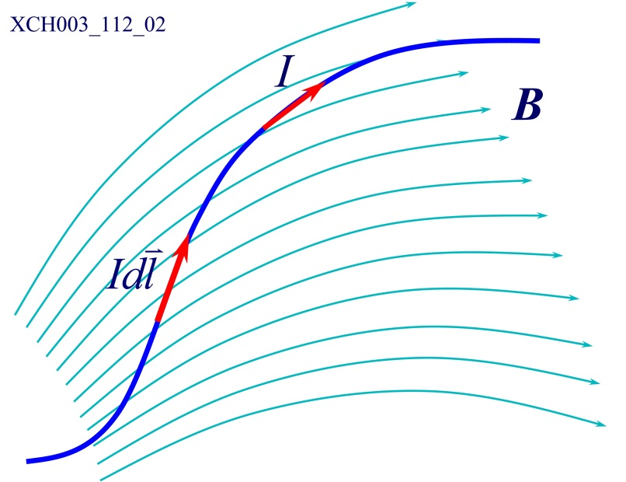
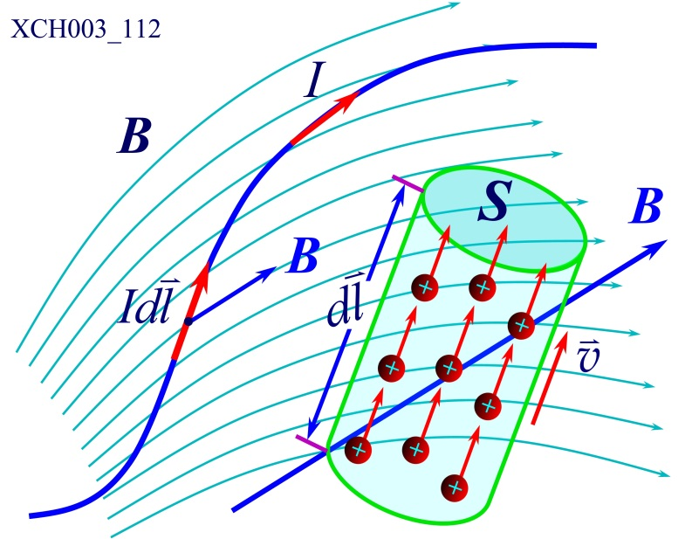

01 载流导线受的磁力
通电导线放在磁场B中，在导线上选取电流元
电流元上的载流子以相同的平均速度 运动

Slide 3




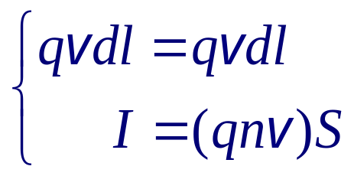

电流元上载流子数目
一个载流子受到的洛伦兹力
电流元受到的力
—— 电流元受到的安培力

Slide 4

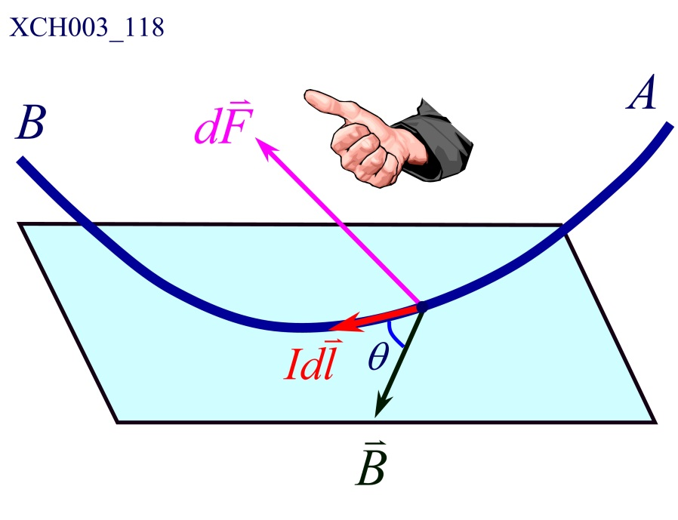




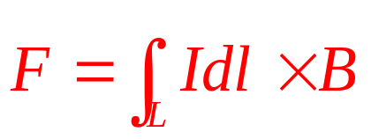
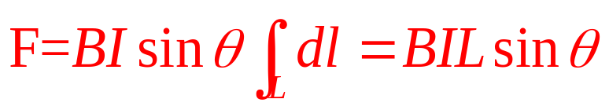
—— 电流元受到的安培力
—— 电流元
磁感应强度
安培力
之间满足右手螺旋法则
一段通电导线受到的安培力
—— 安培定律
—— 一段载流直导线在均匀磁场中受到的安培力

Slide 5

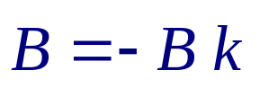
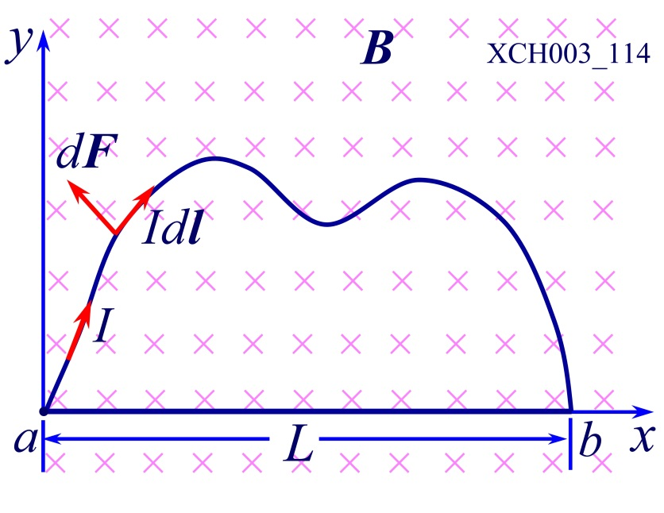


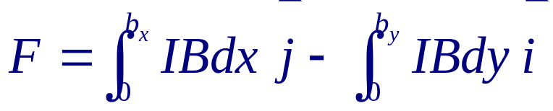


Oxy平面任意形状的一段导线处于均匀磁场B中
通有电流I，a、b之间距离L，计算电流I所受的安培力
 导线上电流元
电流元受到的安培力
载流导线受力

Slide 6
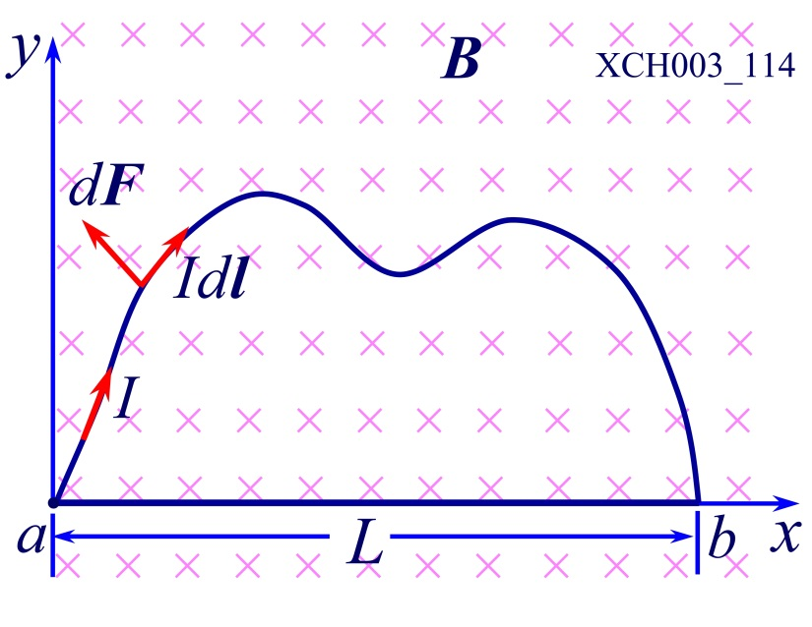
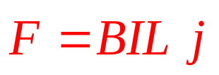
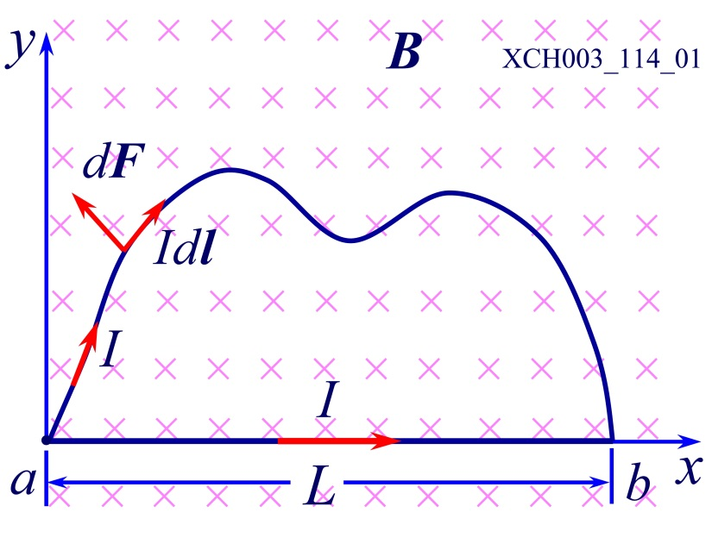
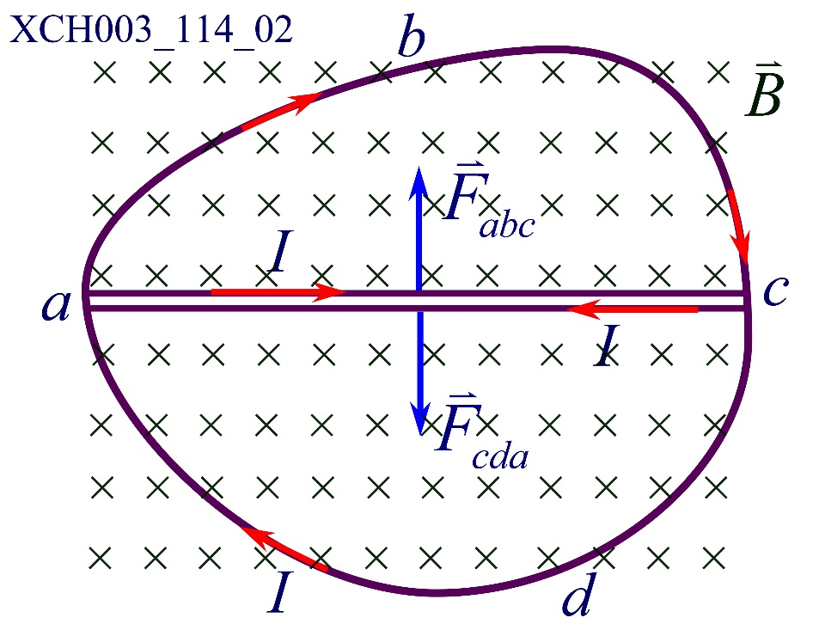
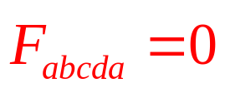
载流导线受力
—— 与长度为L的直导线
受到的安培力相同
—— 均匀磁场中
任意形状的闭合载流回路
受到的安培力为零

Slide 7
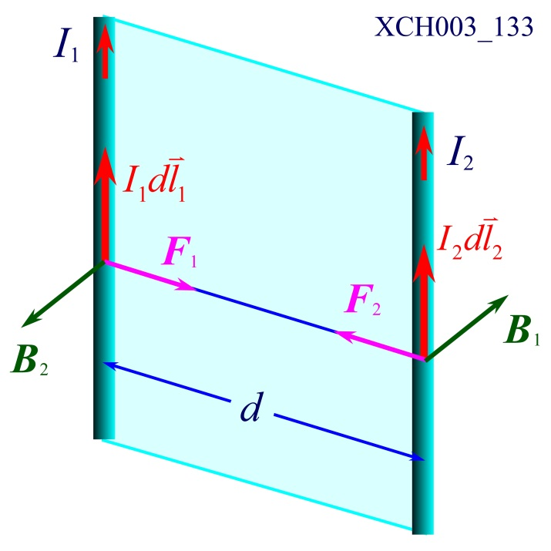
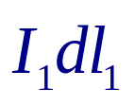
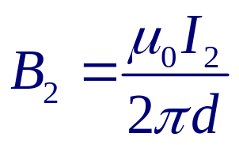
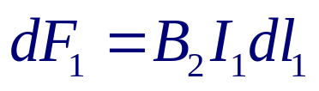
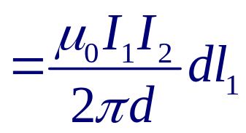
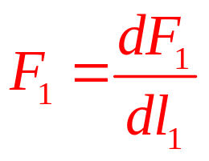
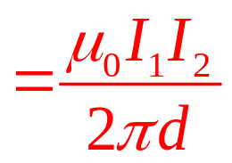
02 电流强度单位
国际单位制中，电流强度单位是根据真空中一对相互平行的无限长直载流导线之间的作用力来定义
电流元 受到的安培力大小
电流1上单位长直导线受到安培力

Slide 8
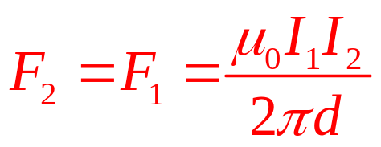
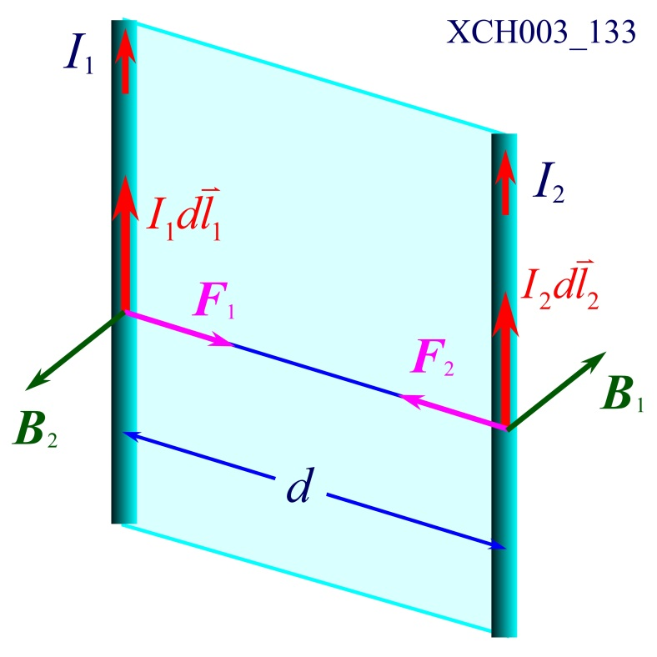

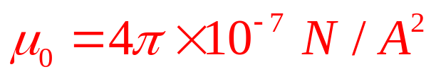
电流2上单位长直导线受到的安培力
电流强度单位的定义
真空中载有等量电流 I
相距1m的一对相互平行的长直导线
单位长度上的作用力为 时
每根导线中的电流强度为1A
同时规定了

Slide 9
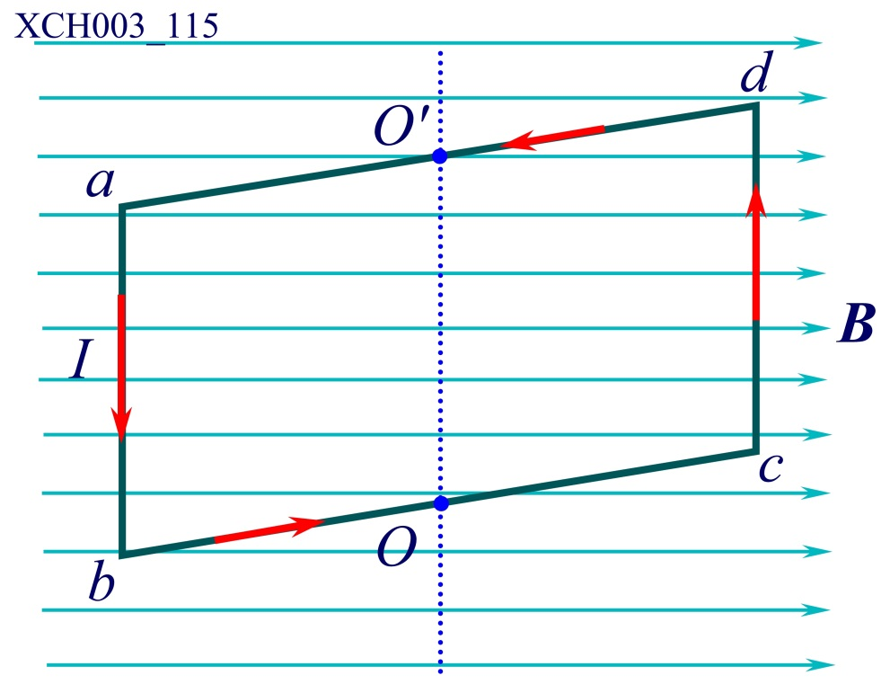
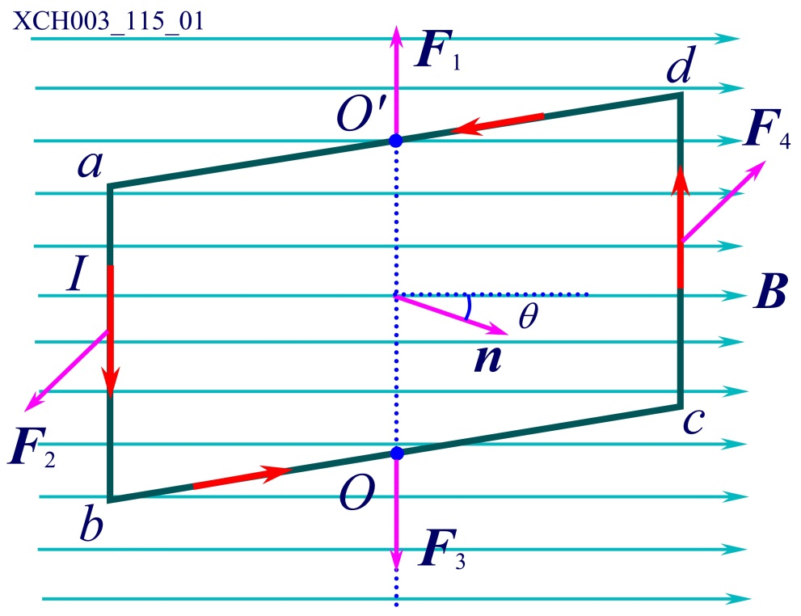
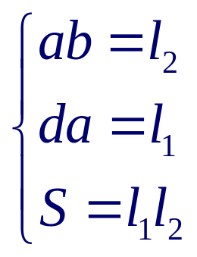

03 磁场对载流线圈的作用
—— 载流平面环路在均匀磁场中受到的力矩
ad和bc受到力 —— 大小相等方向相反在一条直线上

Slide 10
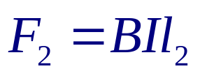
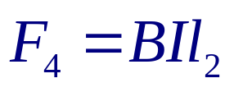

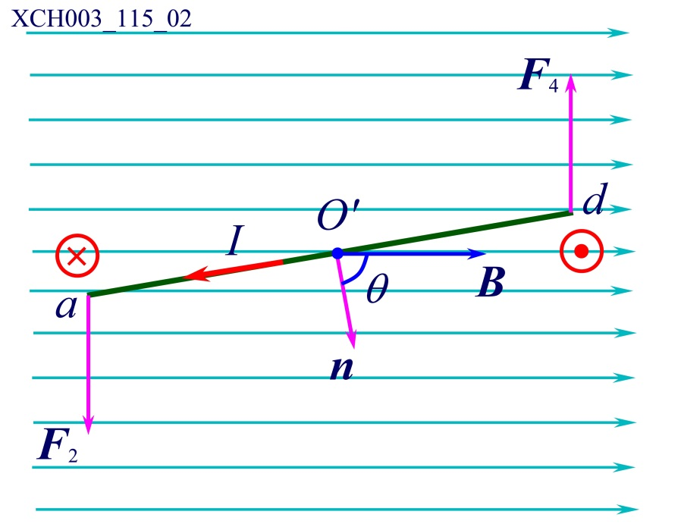
—— ab和cd边受力大小相等，方向相反，不在一条直线上
—— 两个力始终垂直于磁感应强度方向 

Slide 11
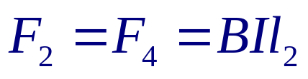
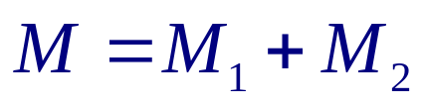
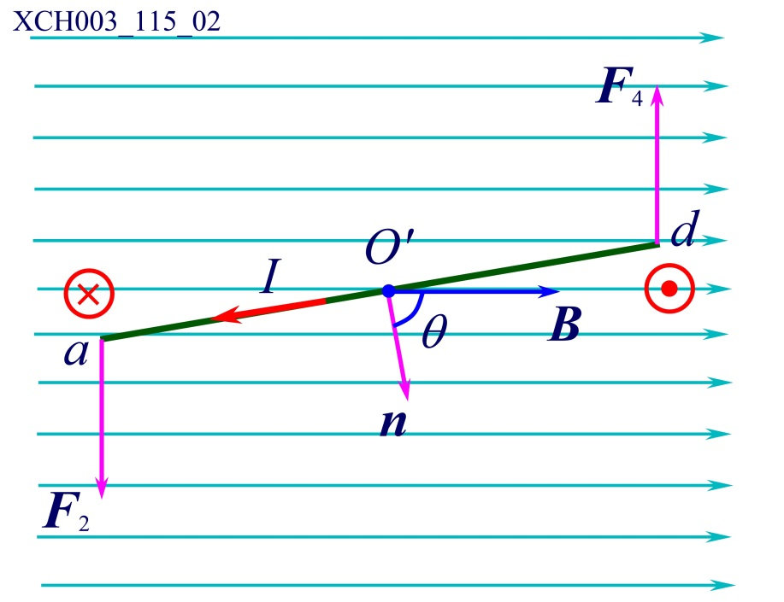
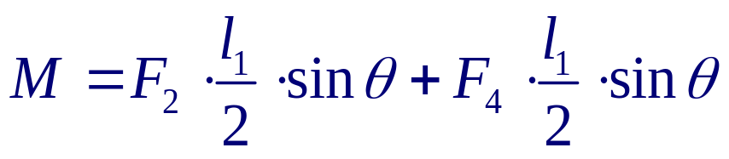
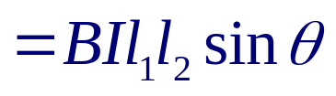

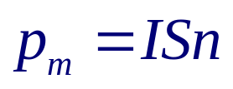
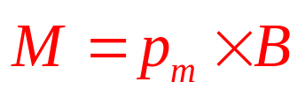
对转轴OO’的力偶矩
—— 垂直向外
—— 载流线圈的磁矩
磁力矩

Slide 12
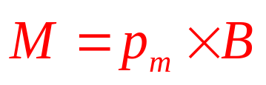

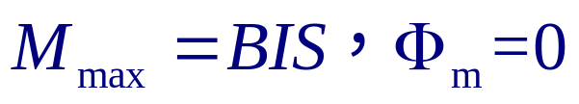





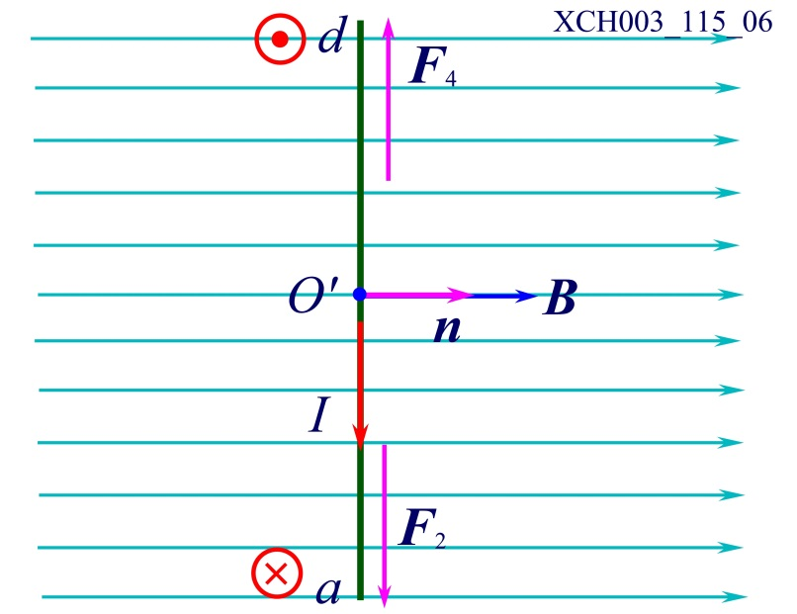
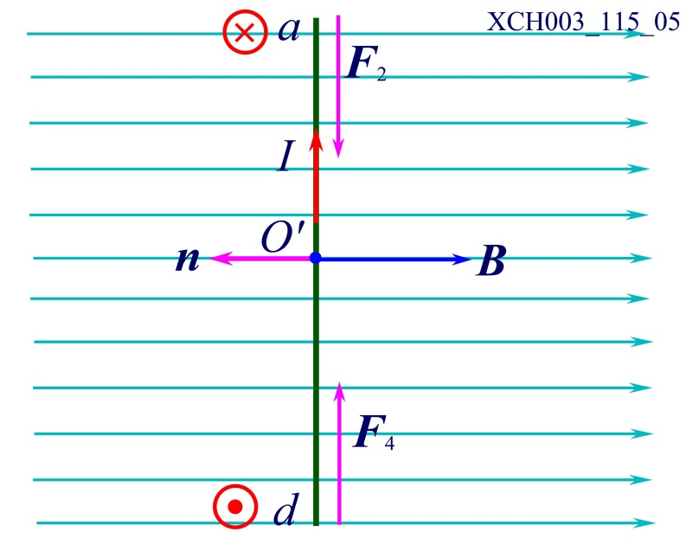

当
—— 稳定平衡状态
当
—— 非稳定平衡状态
—— 磁场中线圈的运动总是转向磁矩指向磁场的方向 

Slide 13
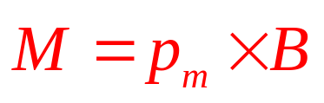
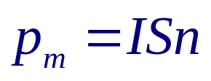
磁力矩
任何带电粒子
—— 绕某个点__或轴的运动形成一个电流环
—— 具有磁矩

Slide 14
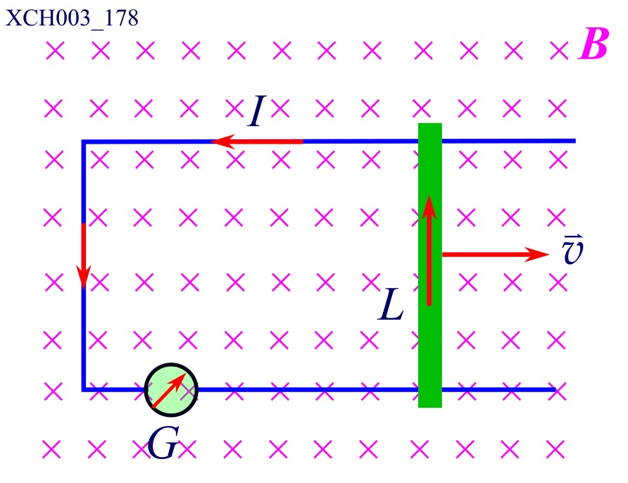
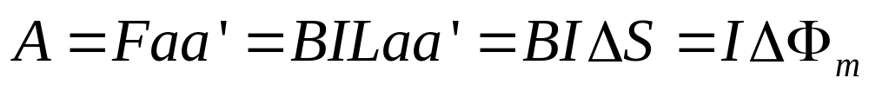

3 磁场力和磁力矩做的功
1) 载流导体在磁场中平动时磁场力做的功
a
a'
b
b'

Slide 15

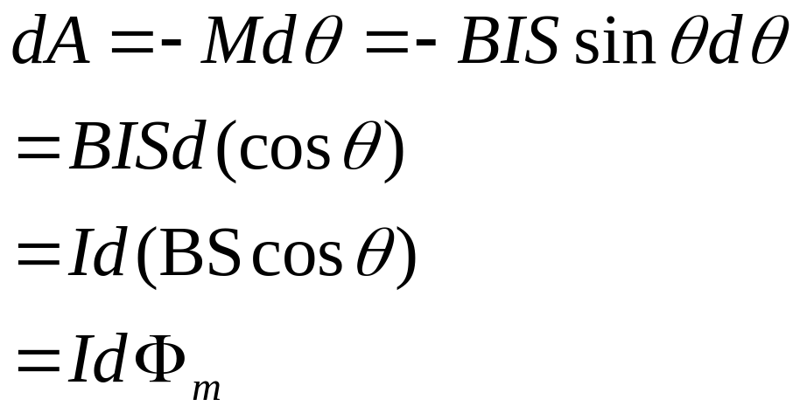
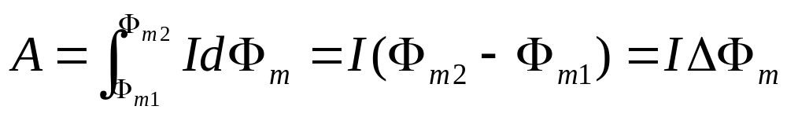
3 磁场力和磁力矩做的功
2) 载流线圈在磁场中运动时磁力矩做的功

Slide 16

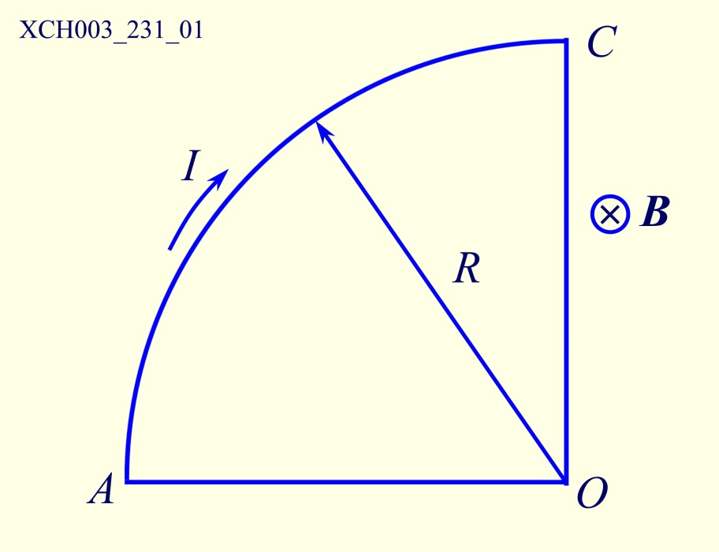
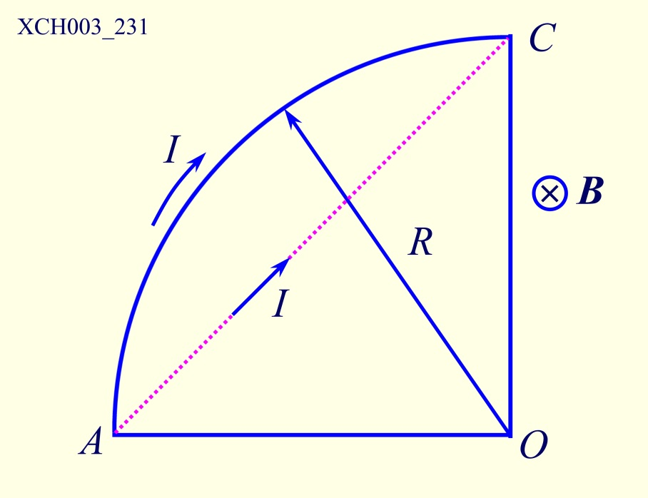



一平面线圈由半径R=0.2 m的1/4圆弧和相互垂直的二直线组成，通以电流I=2.0 A，把它放在磁感强度为B=0.5 T的均匀磁场中，求：
1) 线圈平面与磁场垂直，圆弧段 所受的磁力
2) 线圈平面与磁场成60°时，线圈所受的磁力矩
 平面线圈ACD
位于均匀磁场_与磁场垂直
圆弧段 受的磁力与线段 的相等

Slide 17
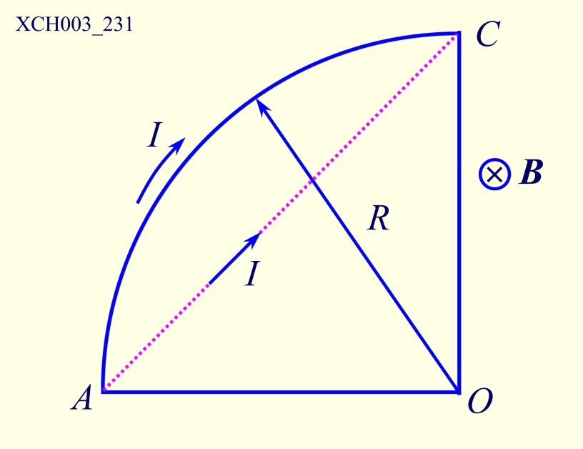






1) 线圈平面与磁场垂直，圆弧段 所受的磁力
—— 方向与AC直线垂直
2) 线圈平面与磁场成60⁰时，磁力矩
—— 磁力矩将驱使线圈法线转向磁场的方向

